Slide 1


中国电信物联网开放平台介绍

Slide 2

物联网开放平台是应对产业挑战的必然选择
无平台直连模式
NB-IoT价值难发挥，业务难以规模化运营
应用跨厂家集成效率低
软硬耦合易被绑定
安全水平依赖设备、应用开发商，常规被动防御
生产环节改造大、安装开通复杂，运维效率低
软件基础工具、组件自行构建，商业化程度低
行业应用
VS
NB-IoT
EPC
物联网开放平台
物联网开放平台模式
中国电信物联网络
NB-IoT海量接入、高并发、低功耗价值实现，支持规模化运营
多设备集成、统一开发接口，软硬解耦开放生态
平台为核心端管云协同安全，数据隐私策略客户自由定义
减小生产流程改造，即插即用的设备安装，端到端协同运维
一站式提供商业级物联网使能组件，开箱即用
多厂家终端
行业应用

Slide 3


保障NB-IoT业务规模化商用
NB-IoT技术特点需要解决方案进行适配，物联网开放平台不可或缺
无平台
电信平台
设备海量接入
应用需维护心跳以寻址设备，系统开销大，设备能耗高，难以管理海量设备
平台实现免心跳终端寻址机制，降低应用系统开销和终端功耗，亿级可靠联接
双向通信准实时
设备常休眠，应用无法确知设备处于监听状态，上报数据才能下发命令，实时性差
平台对下行命令进行缓存，与网络互通判断终端上线、及时下发，提高业务响应实时性
高并发系统稳定
下行带宽窄，对设备组下行命令需做离散，单应用离散无法避免系统下行拥塞
提供跨应用的全网流量控制，根据网络状况对消息进行调度，确保物联网应用系统整体稳定运行
省电的传输加密
传输信道加密额外开销大，业务消息传输效率低
采用优化的轻量级DTLS加密方式，在保持同等安全等级下，加密的电池能耗节省50%
Notes:
没有平台，无法保障NB业务的规模化商用
1，家电、路灯、远程维护等需要双向通信的场景下，应用平台与设备间需要维持心跳信息，上层应用系统性能开销大，终端设备能耗高，难以管理海量设备。电信开放平台与网络侧协同，实现了开放平台与设备间的免心跳保活机制，上层应用只需要下发命令给平台即可，不用考虑维系海量设备的连接保活
2，电信开放平台与网络侧协同，能实时感知设备的上线情况，及时下发消息
3，NB网络带来多种便利和收益，但是下行带宽小，消息超发之后就会导致下行拥塞，为了避免下行拥塞同时有尽量用足下行带宽，需要对同一个无线小区内的多个应用下发的消息进行缓存调度，确保整体的稳定运行
4，物联网安全越来越受到重视，但是传统的DTLS方式耗电量巨大，电信开放平台采用优化的轻量级DTLS加密方式，在保持同等安全等级下，加密的电池能耗节省50%

Slide 4



端到端安全可靠与数据隐私保护
端到端协同安全增强，从被动防护到主动安全分析与防御
无平台
电信平台
应用层
数据处理进程
数据处理进程
认证与传输安全
设备应用协商安全认证机制依赖厂家水准
提供电信级的安全传输通道和可信的接入，并对关键的接口提供证书+密码或短信+密码的双因认证，确保通信安全
第三方应用数据库
IoT 平台
数据处理进程
第三方数据处理插件
基于大数据分析的智能安全监测
被动防御DDoS类攻击，对被劫持设备缺乏分析、防护手段
平台提供丰富的异常行为检测、多维的关联分析和评估能力；行为异常终端主动隔离
本地数据库
本地数据库
本地数据库
开放数据
秘密数据
机密数据
绝密数据
---
多租户用户数据隔离；全透传；无授权、不访问；用户数据解析策略随客户需求而定（是否解析、是否存储）。无数据隐私风险
数据隐私掌控
注：平台已通过欧洲两大数据隐私安全测试认证
Notes:
EuroPriSe(European Privacy Seal ）由欧盟赞助。 成员来自8个国家：德国，奥地利，英国，斯洛伐克，西班牙，瑞典，法国，荷兰。 EuroPriSe主要认证IT产品和基于IT的服务隐私遵守欧洲数据保护法规（规范95/46 / EC，规范2002/58 / EC，规范2002/22 / EC，GDPR）。 IOActive是唯一一家在硬件，软件和水资源评估方面具有全球影响力和深厚专业知识的安全咨询公司。 例如，Jeep Cherokee成功地被IOActive入侵。
平台已通过两大数据安全隐私认证

Slide 5
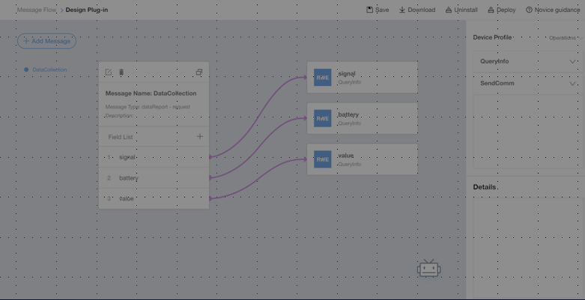
多协议适配，不同类型终端快速接入
南向支持协议栈热插拔，兼容新老设备；北向统一API规避终端差异，提供便捷服务
无平台
电信平台
主流协议兼容
只支持少量通信协议，难以全面兼容现网，可扩展性差，未来升级中改动大、容易成为瓶颈
支持主流20+通信传输层协议热插拔，兼容现网，保护已有投资，并支持未来扩展升级。
设备快速集成
终端和应用厂家需要花费较大工作量才能完成一款设备的协议适配开发、调试、测试工作
即使软件能力弱的企业，通过图形化拖拽方式也可轻易实现消息码流适配，2小时完成终端适配接入，加快上线
统一开放API
每个应用都需要与连接的终端开发，且上线周期受制于终端厂家配合度。
规避不同终端的设备协议差异性，统一开放API，实现对不同厂家设备的查询、控制、配置及其他统一操作管理，简化业务开发
共享中国电信物联网生态红利
封闭供应链生态容易成为业务发展瓶颈
一次集成即可加入中国电信物联网开放生态，成为各行各地业主的合作伙伴
Notes:
1，很多有追求的业主，从很早就断断续续开始了数字化转型，所以现网中存在各个时期，各个阶段的智能联网设备，业务为了匹配不同的场景，在某些特定的区域或者场景下，会采用不同的接入方式，从业主的角度，这些新干同一个工作的老设备都要能接同一个平台，而不是根据接入协议和接入方式连接不同的应用平台，电信开放平台具备协议栈框架，支持20多种主流协议的热插拔，并可以持续扩展，能连接不同协议不同接入方式的设备。
2，设备和应用的互联互通，除了通信传输模式（2g、NB、固网）的互通之外，还有应用层字段的匹配，比如不同厂家的水表，虽然都是使用的NB传输方式，但是两家的抄表字段的定义是不同的，有的是码流中第5-10位表示抄表读数，有的是10-15位表示抄表读数，上层应用需要对每家的设备消息字段进行适配开发，工作量巨大且浪费。电信开放平台联合每个细分领域的龙头企业和行业协会，定义设备通用消息格式（设备profile），不同类型设备，profile不同。上层应用只需要调用通用格式的API开放上层应用即可，南向设备厂家与电信开放平台通用数据格式（设备profile）的匹配，只需要在图形化的界面中通过拖拽的方式即可实现自家设备与设备profile的匹配。在业务需要的情况下，也可以为业主设计定制化的设备profile

Slide 6

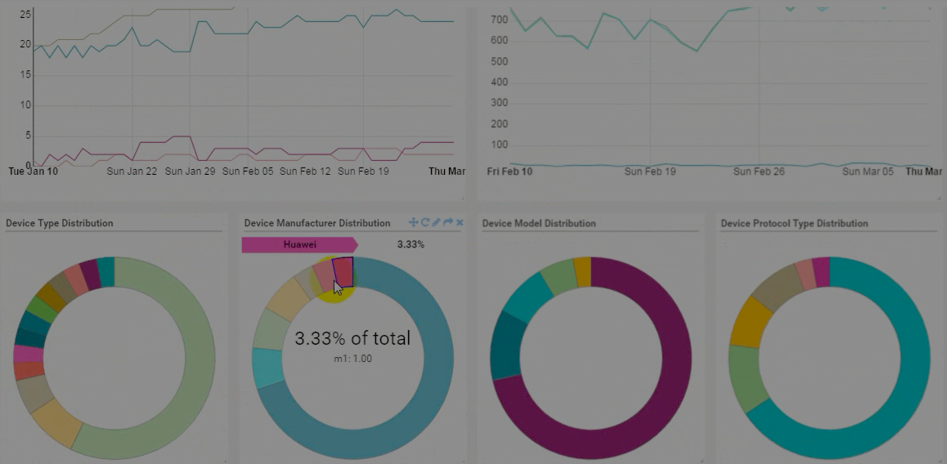
开放生态：终端&应用解耦，避免绑定
商用级开发套件让应用系统安全可靠有保障
物联网开放平台为行业开发提供商用级开发套件，技术领先、安全可靠
无平台
电信平台
商用级开发组件
应用厂家通常采用无保障的开源组件，部分BUG无法经常及时修复，系统安全存在较大隐患
开放平台提供领先的、商用级的开发套件，代码经过国内外安全监测，并配备完善的技术支持，应用系统运行有保障。
模板化轻应用开发
客户需要依赖应用厂家或者终端厂家组建软件开发团队来提供行业应用系统，成本高昂
针对轻量级行业应用，提供行业应用开发模板，预置设备管理、图形化报表等功能，无需较强软件开发能力，也能快速生成轻量级物联网应用。
图形化服务编排
业务流程的变更需要通过软件开发并发布新版本来实现，业务变更周期长，无法实现敏捷运营
将平台和已有应用的能力封装为微服务，通过图形化方式对微服务编排组合，无须代码开发编译，半天即可发布新业务
位置服务API
需要GPS等方式提供定位能力，成本高，耗电大
提供基于宏网络的位置服务能力，满足低成本、低功耗的物流跟踪、定位等场景的业务需求
Notes:
行业设备厂家的软件开发能力一般都比较薄弱，软件研发团队几个人到几十个人，这些人力大多疲于交付各地客户的定制化需求，没有人力和能力对软件基础架构进行提升，通常为了节约成本使用开源组件，开源组件没有商用级的售后支持，出现BUG经常无法及时修复，且安全性、可靠性没有保障。电信开放平台自带商用级开发组件，高安全高可靠，并有完善的技术专家支持团队，为系统稳定运行提供保障，并为了简化开发难度，提供轻应用开发模板和图形化服务编排
另外，电信开放平台可以通过NB网络提供粗精度的定位能力，对于定位精度要求不高的场景，例如跨区域物流、高价值畜牧业等，免去GPS模块，省钱省电

Slide 7
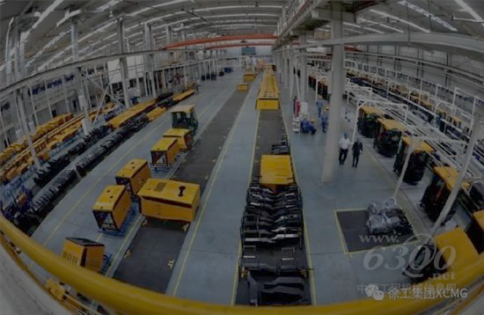
支持设备即插即用，降低生产制造成本
设备即插即用，制造环节免应用IP烧录；SIM自助开停，节约设备上线前流量费用
无平台
电信平台
自助化的SIM卡开户管理
批卡即开通，到终端上线前库存期的流量费用被浪费
客户可自助设置SIM卡状态，生产测试设置预激活用于连接测试，终端部署时再开通，节约测试期流量费用。
自动化配置终端目的服务器地址
终端设备生产阶段，需要为发往不同区域的终端烧录相应应用系统IP地址，增加终端制造流程和成本
设备免IP预置，上电接入网络后，平台通过与网络侧配合，给终端设备下发相应应用服务IP地址，即插即用
Notes:
Sim卡从批发给合作伙伴，到设备贴片，测试，生产，发货，到业主仓库，再到安装入户，会有1.5年的周期，传统模式下，批卡即开卡，客户浪费1.5年的流量费，电信平台可以让设备厂商预开通sim卡进行测试，等到入户安装后才正式开通sim，节约流量费用
传统方式下，需要设备生产阶段烧录业主方的应用系统ip地址，以便设备上电后能根据ip地址向应用系统注册，开启双方通信，传统表具或传感设备厂家需要改造生产线，增加ip地址烧录环节，且不同客户的订单要烧录不同的ip地址，给生产流程改造、设备生产效率带来较大挑战。电信平台可以让设备免烧录地址，当设备通电连接NB网络后，电信平台给设备下发应用系统ip地址，设备拿到地址后，再向应用系统注册

Slide 8
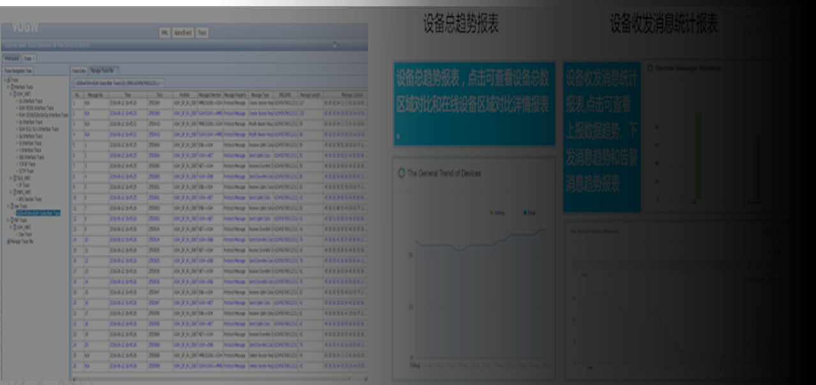
终端设备远程故障巡检，效率高、成本低
终端设备问题定界从段到段提升为端到端， 终端问题修复从本地到远程
无平台
电信平台
E2E在线故障定界分析工具
设备故障需要段到段的依次排查，时间长，成本高
采集终端、网络、应用侧状态端到端信息；智能关联分析，实现高效精准的故障定界
FOTA/SOTA升级与修复
难以实现终端设备固件和软件远程升级，线下人工完成时间长，成本高
与主流NB-IoT芯片、模组厂家实现FOTA/ SOTA远程升级能力集成，实现终端设备固件和软件问题远程升级恢复；并针对NB-IoT网络特性，实现终端升级包下发断点续传
Notes:
E2E定界：传统模式下，设备出现故障后，涉及终端、网络、应用多个模块，定界时间长，成本高。电信开放平台，可以一站式采集终端、网络、应用的日志并进行关联分析，几十分钟就能识别出设备故障出现在哪个环节
远程升级：NB网络下行带宽小，设备大部分时间处于休眠期，芯片模组厂家接口不开放等原因，应用系统通过下行消息进行终端的固件和软件升级有很大的技术难度，无法实现固件和软件BUG的远程修复，必须人工现场维护，成本很高。电信平台与主流芯片、模组厂家实现了远程升级能力集成，并能实现最优化的下行控制，能让上层应用很方便的对终端的固件和软件BUG进行远程修复，并针对NB网络的特性，实现断点续传功能，节约下行流量

Slide 9
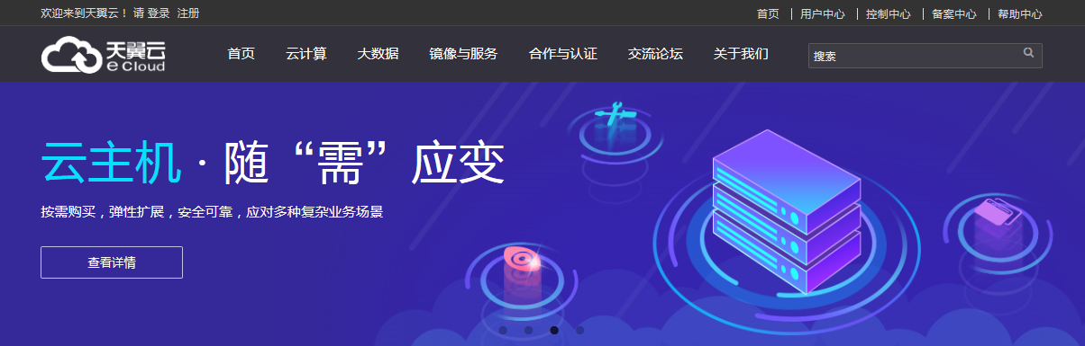

物联网开放平台与天翼云1+1>2，提供更完善的一站式服务
云专线
大数据
物联网
开放平台
云主机
NB-IoT…
物联网开放平台共享天翼云技术和服务能力，如安全隔离，弹性伸缩，镜像备份等
物联网解决方案一站式开发、集成、部署和运维
享受电信的商业模式打包，统一的线上/线下服务支撑

Slide 10

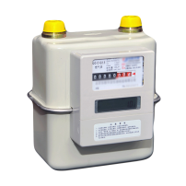
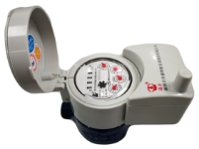

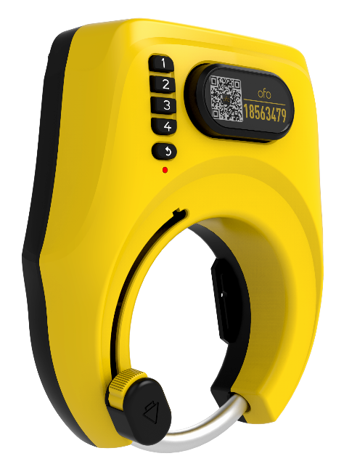

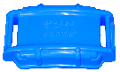

中国电信物联网开放平台部分应用案例
智能燃气
智慧水务
智慧路灯
解决痛点：远程准实时抄表，减少供销差
解决痛点：降低管网漏损，水环境保护助力“河长制”
解决痛点：一灯一控，综合节能
共享单车
智慧家电
牛联网
+
解决痛点：智能车锁，提升业务体验，提升运营效率
解决痛点：加速传统家电智能化升级，延伸增值服务
解决痛点：实时监控奶牛生理状态，提升产奶量

Slide 11
部分合作伙伴心声
新奥燃气：电信的物联网开放平台在NB-IoT系统中的应用，大大提高了我们在燃气表开发过程中的效率，统一了数据的入口，大大减少了我们在不同地区进行产品推广的复杂程度。
智润公司：2016年10月17日，我司与中国电信福建公司签定了物联网战略合作协议，共同推进建设福建NB-IoT水务商用部署。当前超过1万个水表已在福州居民小区进行布放运行，连接在中国电信物联网开放平台上，目前运行状态理想，该平台极大的满足了我司水表的连接率及数据回传及时率要求。
金卡智能：不同供应商生产的智能气表通讯方式不统一，燃气企业需耗费大量人力物力解决智慧气表间的互联互通问题，我们在电信物联网开放平台上制定了燃气设备标准化数据模型（Profile），通过平台的终端设备插件实现南向多种燃气设备快速集成，从原先2周集成一款终端缩短为数小时。
泰华科技：现有的照明设施故障主要靠人工排查方式，工作量巨大，运维效率低、成本高。我们依托中国电信物联网开放平台，实现单灯“在线巡测”，及时发现路灯故障并精准定界，实现定向运维、主动服务，减轻劳动强度，提高路灯运维效率，降低运维成本

Slide 12

便捷高效，四步完成平台接入
一
二
三
四
申请平台
测试账号
对接必要
插件开发
接入适配
验证成功
获得平台
生产账号

Slide 13

一 申请平台测试账号
天翼物联产业联盟微信公众号发起平台测试账号申请
填写企业相关信息
收到平台测试账号

Slide 14
二 对接必要插件开发
下载中国电信物联网开放平台南北向集成文档及工具
相关插件开发
电信提供技术支持
上传插件并完成自测

Slide 15
三 接入适配验证成功
天翼物联产业联盟微信公众号发起平台接入测试服务
电信提供接入适配测试服务
测试通过
收到测试报告

Slide 16
四 获得平台生产账号
提出接入生产平台要求
反馈生产平台账号
使用平台

Slide 17

感谢使用
中国电信物联网开放平台

